Slide 1



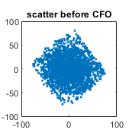
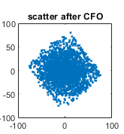
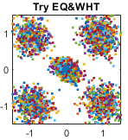
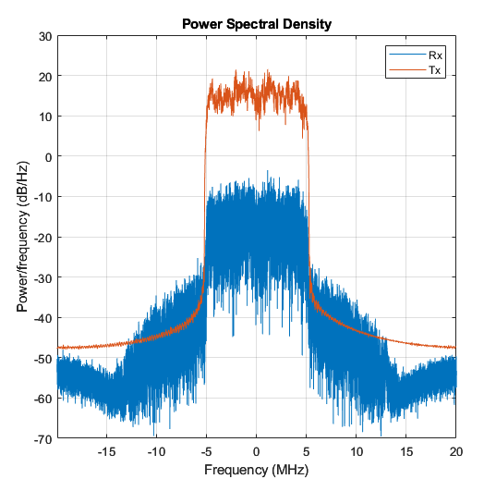
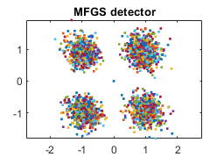
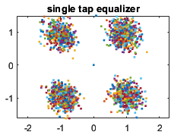
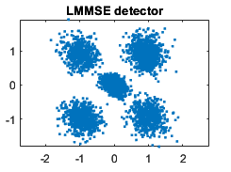
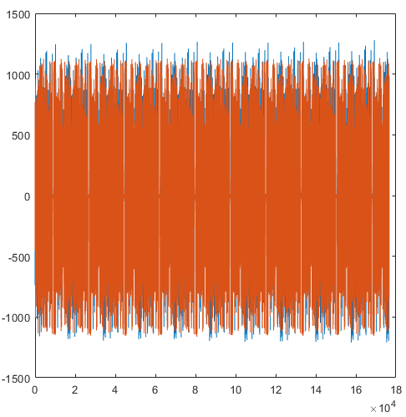
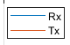
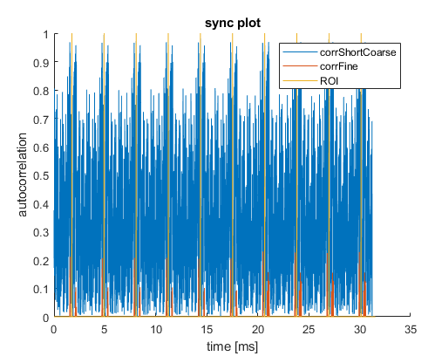
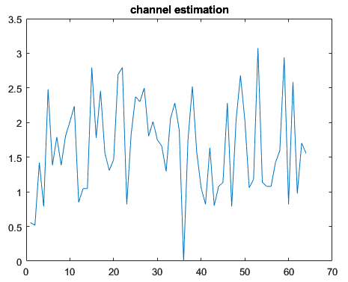
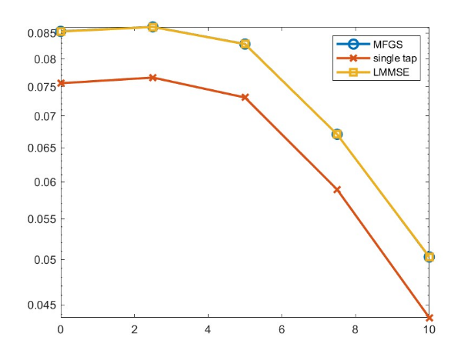
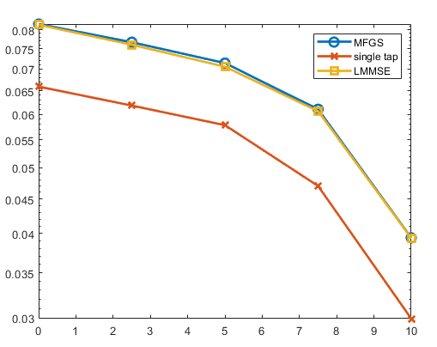
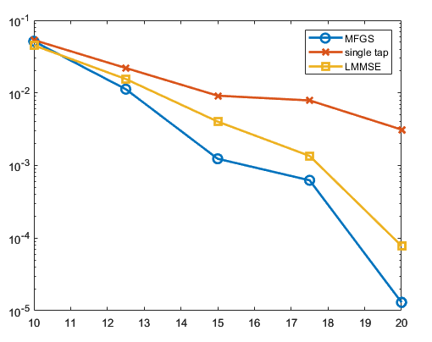
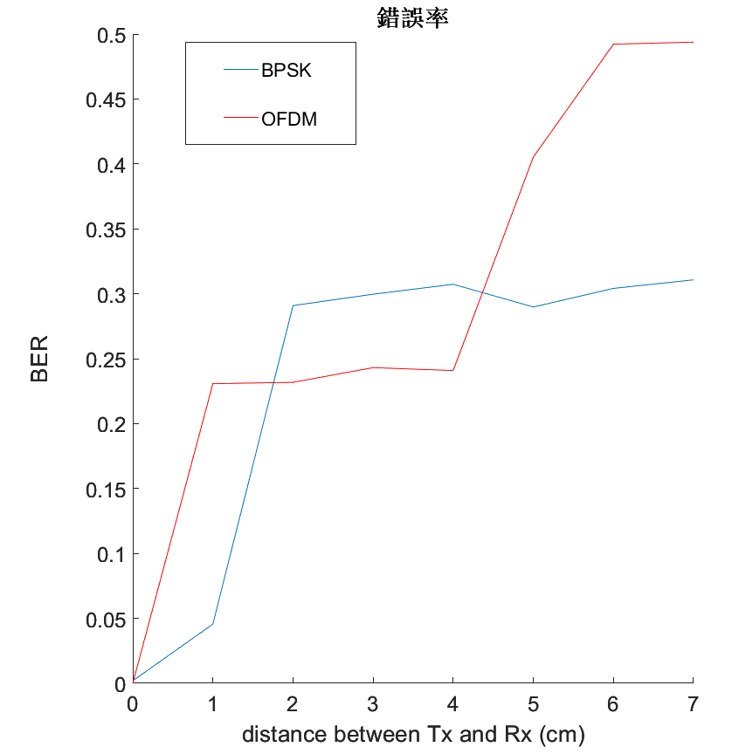
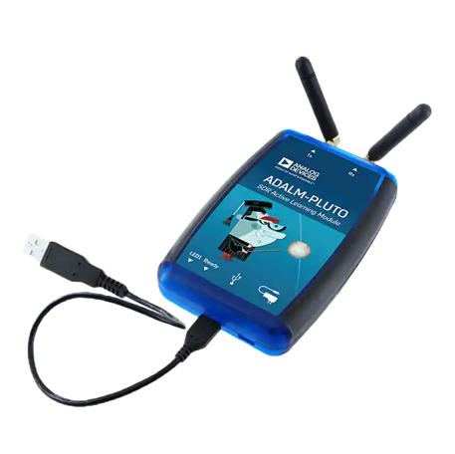
113年國立宜蘭大學高等教育深耕計畫
電子工程學系專題成果發表與競賽
專題題目：以SDR實現OTSM無線通訊技術
指導老師：梁耀仁 專題生姓名：萬子謙、陳昱升、陳軍銓、陳建霖、卓家葳、姚辰彥
研究動機：
隨著通信技術不斷的進步，從有線到無線通信，為了能夠節省有限的頻寬資源、提供高質量通信服務並能抵抗頻率選擇性衰減通道，運用軟體定義無線電（Software Defined Radio, SDR）實現正交時序複用調製(Orthogonal Time Sequency Multiplexing Modulation, OTSM)技術。
星座圖
研究說明：
訊號圖、功率頻譜密度
訊號強度
Time(ms)
挑戰與解法：
同步、通道估測
訊號接收後無法同步資料
➔更改 Sync bits 的調變方式，修改同步程式。
論文中的CFO公式變數名稱與資料擺法不同
➔根據論文改變資料排法，並多看論文內容
發現不同的論文，Pilot有不同的擺法
➔找出擺放規律，找出可以執行的擺法。
Pluto無法改變功率放大器的增益
➔位元錯誤率的橫軸改用模擬次數。
通道估測值抓不到
➔更改sync程式+改變Pilot擺法。
比較圖
結論：
位元錯誤率
位元錯誤率
參考學長與網路上的MATLAB程式(僅有OFDM收發機&OTSM數學模型)，自行消化理解後，改變OFDM改成OTSM系統。
嘗試將Pluto實現一台傳送一台接收(未完成)。
使用MATLAB生成比較圖形，可以更直觀的表示不同情況下的數據變化。比如，可以繪製不同接收演算法的錯誤率比較圖。
模擬次數
SNR_dB
系統方塊圖
MATLAB
PLUTO-SDR
Input
Pilot
OTSM modulation
Serial to Parallel
Preamble
CP
D/A Converter
Transmitted
Symbols
Signal
Detector
EQ
OTSM Demodulation
Serial to Parallel
Chanel Estimation
(CFO)
Sync
A/D Converter
Output
Received
Symbols
Signal
參考文獻：
1.Orthogonal Time Sequency Multiplexing Modulation: Analysis and Low-Complexity Receiver Design: https://ieeexplore.ieee.org/abstract/document/9460770
2.ADALM PLUTO Specification : https://wiki.analog.com/university/tools/pluto/devs/specs

